Slide 1
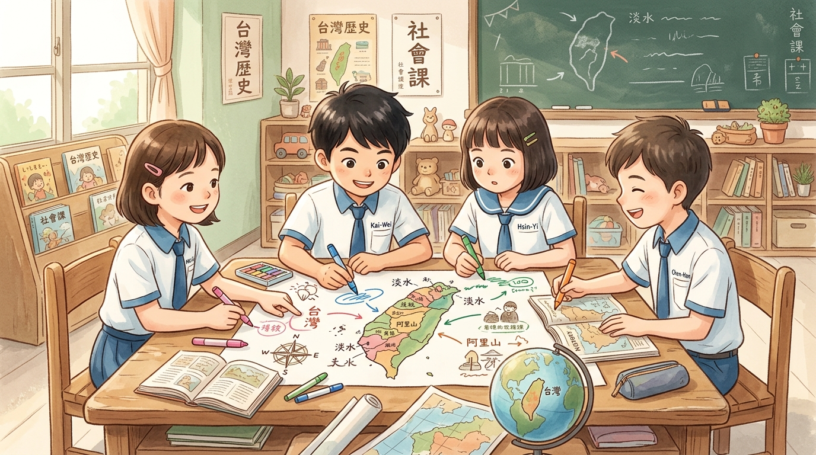
蘇國瑞老師社會科公開課：第一組與第二組小組學習共同體 (SLC) 課例研究分析報告

Slide 2
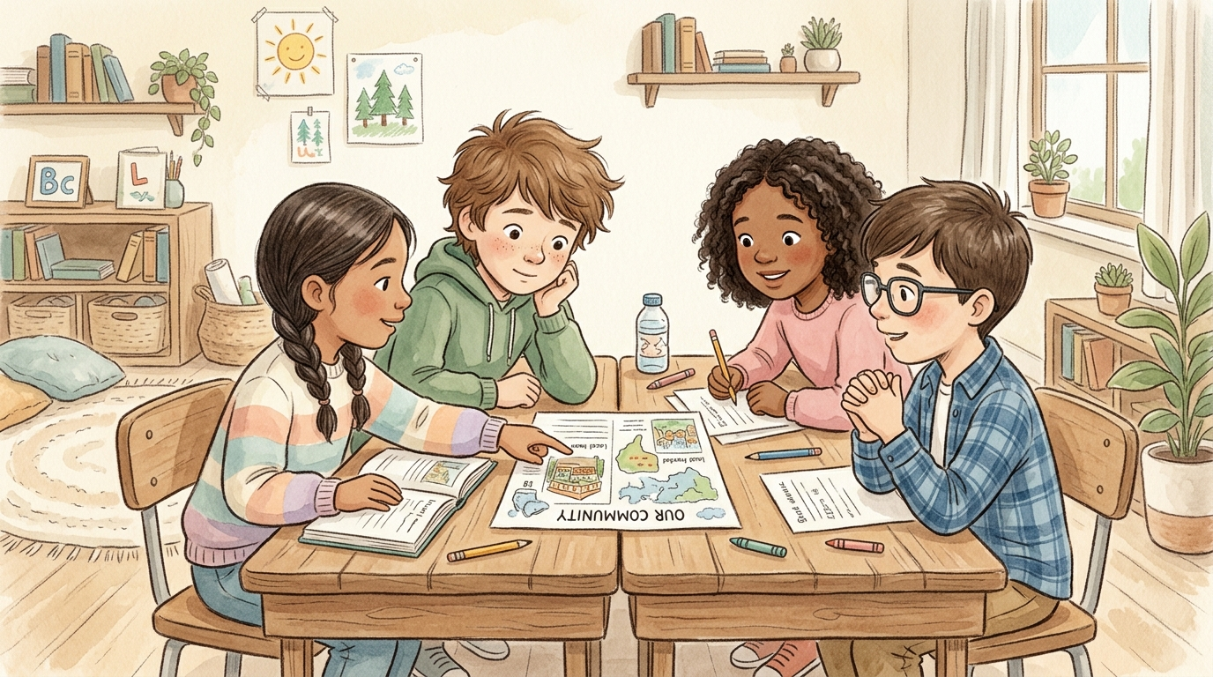
📌 一、前言與分析背景
• 本分析報告基於國小社會科公開課課堂錄影（第一組與第二組，各約46分鐘）。本研究採用日本佐藤學（Manabu Sato）教授之「學習共同體（Study of Learning Community, SLC）」課例探究法，結合「描述（Description）➔ 詮釋（Interpretation）➔ 反思（Reflection）」三階層分析架構，觀察學生在社會科議題探究（台灣區域發展、歷史文本與地圖閱讀）中的聆聽、互惠合作與伸展跳躍（Stretching/Leap）。
•

Slide 3
🔍 二、第一組（Group 1）SLC 課例研究分析

Slide 4
1. 描述（Description：客觀觀察數據與行為記錄） (I)
• 座位與成員配置：4位學生圍坐於併桌（2x2配置，桌面鋪設綠色切割墊）。成員包括：左側戴口罩黑衣女學生、左後白T男學生、右前米灰T男學生、右後藍衣女學生。
• 學習工具與文本：海報紙、彩色螢幕筆/螢光筆、社會科課本、歷史圖表筆記本。
• 互動時間序列觀課紀錄：

Slide 5
1. 描述（Description：客觀觀察數據與行為記錄） (II)
• 【00:00 - 10:00 摸索與確立主筆】：小組領取海報紙與題目。右前米灰T男生主動拿起畫筆在大海報上記錄，左側黑衣女生單手托腮觀看，左後白T男生眼睛緊盯海報。小組形成「單一主筆者、其餘組員傾聽與凝視」的初步分工模式。
• 【10:00 - 25:00 觀點對話與資料搜尋】：小組討論進入文本對照階段。左側黑衣女生伸出雙手調整桌面上的筆記本與地圖，向米灰T男生提出質疑：「這裡的地形是不是要看第三章的圖？」白T男生雙手交叉置於桌上，向前傾聽並點頭回應。
• 【25:00 - 40:00 整合繪製與伸展挑戰】：小組開始將個人想法整合至大海報。米灰T男生將筆交給左側黑衣女生補充繪製，白T男生負責朗讀課本關鍵字。

Slide 6
2. 詮釋（Interpretation：學習脈絡與認知轉折）
• 從「被動觀看」到「主動介入」的學習轉折：
• 在小組討論初期（05m），左側黑衣女生呈現托腮姿勢，看似處於邊緣化狀態；然而當遇到地圖標示與文本概念不符時，她主動動手翻閱筆記並向主筆者提出意見（25m），顯示其「托腮」並非心不在焉，而是處於「沉思型聆聽（Contemplative Listening）」狀態。
• 互惠學習（Reciprocity）的展現：
• 組內並未出現強勢主導或排他現象。米灰T學生雖為主要記錄者，但樂於聽取組員意見並讓出畫筆，展現「讓位給同伴（Yielding）」的互惠素養。

Slide 7
3. 反思（Reflection：教學建議與伸展課題）
• 伸展跳躍（Leap of Learning）不足點：
• 第一組雖然分工順暢，但討論層次多停留於「事實搬運（複製課本文字與地圖）」，對於「為什麼當地會發展出此種聚落/產業」的因果推論較少伸展討論。
• 教師介入與引導策略：
• 建議教師在巡視至第一組時，可拋出提問：「如果這裡地形改變了，那當時的人們會怎麼選擇？」引發同儕間更深層的認知衝突與辯證。
•

Slide 8
🔍 三、第二組（Group 2）SLC 課例研究分析

Slide 9
1. 描述（Description：客觀觀察數據與行為記錄） (I)
• 座位與成員配置：4位學生圍坐。成員包括：前側戴黑口罩灰T男學生、左側黑衣女學生、後側藍衣男學生、右側戴黃口罩長髮女學生。
• 學習工具與文本：大海報紙、立體修正帶、社會筆記、古地圖與水利工程參考資料（後方螢幕同步投影歷史圖表）。
• 互動時間序列觀課紀錄：

Slide 10
1. 描述（Description：客觀觀察數據與行為記錄） (II)
• 【00:00 - 10:00 議題聚焦與工具準備】：右側長髮女學生手持立可帶與彩色筆，率先將學習單定位於桌面中央。前側灰T男生向前傾，指著學習單上的題目與左側黑衣女學生討論。
• 【10:00 - 25:00 深度傾聽與眼神交會】：後側藍衣男生雙手合十靠在桌上，目不轉睛地凝視發言中的灰T男生與長髮女生。當灰T男生提出對古地圖河流走向的疑惑時，長髮女生托腮思考後，用筆尖指向課本資料回應：「你看這條線是舊河道。」
• 【25:00 - 40:00 協同解題與共識形成】：全組四人身體皆微向前傾，呈現高度聚攏的「學習圓環（Learning Ring）」。組員間彼此補足句尾，共同完成學習單的推論題。

Slide 11
2. 詮釋（Interpretation：學習脈絡與認知轉折）
• 高品質的「傾聽關係（Listening Relationship）」：
• 第二組展現了極佳的學習共同體文化。特別是後側藍衣男生與右側長髮女生，其身體語言（前傾、雙手合十、眼神注視）傳遞出強烈的「我在聽你說（I am listening to you）」的安心感，這使得發言較害羞的灰T男生能夠放心地表達未成熟的想法。
• 同儕間的「微輔導（Scaffolding）」機制：
• 長髮女學生扮演了自然的鷹架提供者，她不是直接給答案，而是透過「指向資料」引導組員自行發現盲點，達成了「協同學習（Collaborative Learning）」的精神。

Slide 12
3. 反思（Reflection：教學建議與伸展課題）
• 亮點與成功要素：
• 第二組是「安心學習氛圍」的典型範例。學生不怕說錯，同伴不會嘲笑，發言後有立即的真誠回應。
• 進一步提升建議：
• 可鼓勵第二組將討論成果轉化為「比較架構」，例如「昔日與今日的對比」，讓小組的思考層次從「單一聚落分析」提升至「跨時空比較」。
•

Slide 13
📊 四、第一組 vs. 第二組 SLC 綜合比較矩陣 (I)
• | 分析維度 | 第一組（Group 1） | 第二組（Group 2） |
• | :--- | :--- | :--- |
• | 小組氛圍 | 和諧、分工明確、專注任務 | 高度互惠、安心傾聽、共構思考 |
• | 互動模式 | 主筆者 + 輔助者（單點輻射型） | 全員前傾 + 眼神對焦（圓環網絡型） |

Slide 14
📊 四、第一組 vs. 第二組 SLC 綜合比較矩陣 (II)
• | 傾聽品質 | 沉思型傾聽（靜態配合） | 互動型傾聽（即時回應與眼神交會） |
• | 思考深度 | 事實整理與資料謄寫（基礎層） | 因果推論與文本對照（伸展層） |
• | 教學建議 | 需加入高階提問推動伸展跳躍 | 增強跨時空比較與系統化發表 |
•

Slide 15
🎨 五、視覺配色風格說明（粉彩柔和教育風 - Pastel）
• 依據使用者選擇之 粉彩柔和教育風（Pastel） 主題，本簡報採用：
• 背景配色：暖白/淡乳白 (#FDFBF7)，提供溫和無壓力的閱讀視野。
• 標題配色：暖深褐/松木棕 (#4A3B32)，展現人文與暖心質感。
• 內文配色：柔黑/石墨灰 (#2C2C2C)，保證清晰可讀性。
• 視覺插圖：內嵌 16:9 高質感手繪風格繪本插圖（`slide_1.png` & `slide_2.png`），完美契合學習共同體溫潤傾聽的教學哲學。

